Slide 1
Lerobot系统级别性能剖析
答辩人：俞乐楠
导 师：宋林海
时 间：2026/4/17

Slide 2
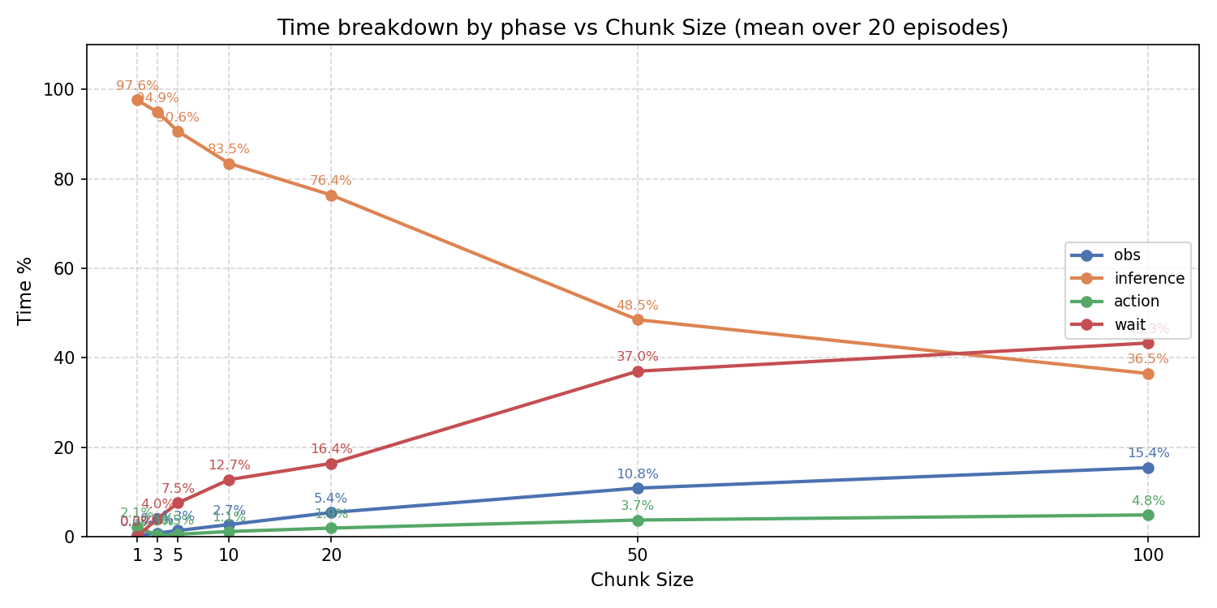
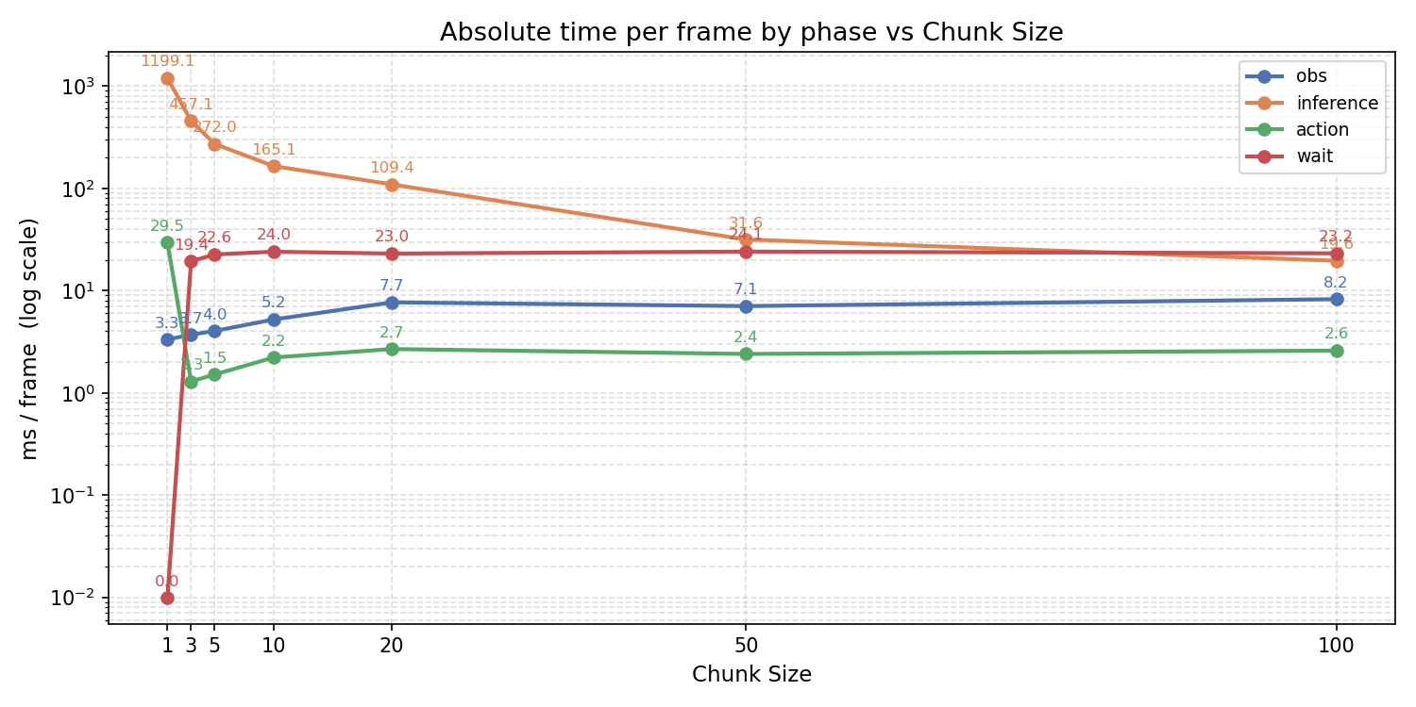
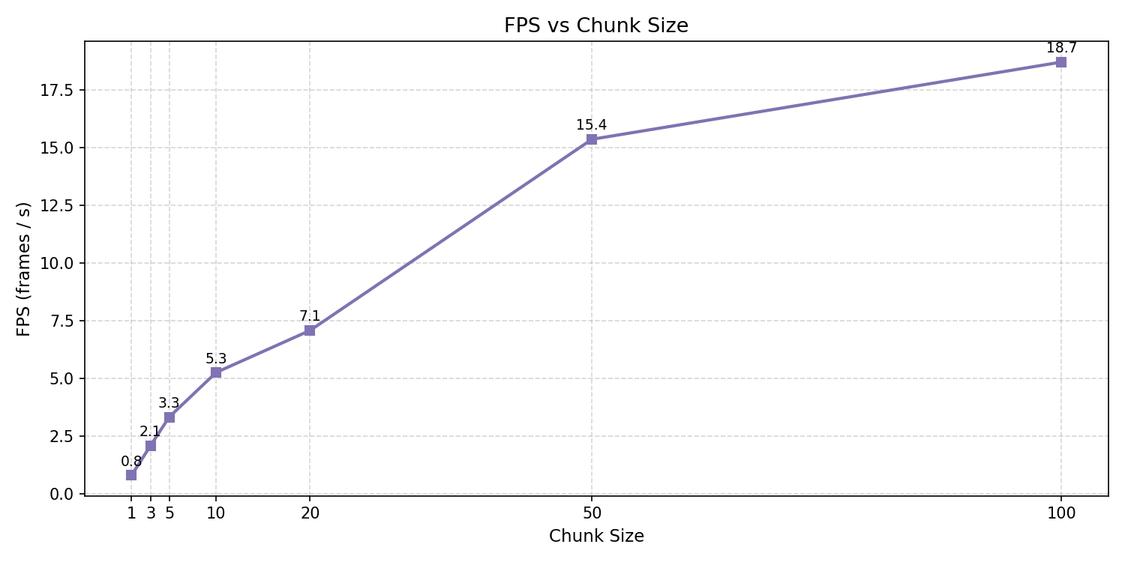
不同trunk_size对于观测推理执行步骤的影响
2
Trunk_size 20还有概率完成任务
但是10已经基本无法完成任务了
观测推理执行等待
在时间中的占比
Wait：当这一帧没到33ms的时候，
就空等时间到33帧，为了帧对齐
换了个对数坐标轴，每帧平均绝对时间

Slide 3
关于motor_bus的async化
2
异步读_async_read，TODO里面有预留：
以牺牲 1 帧观测新鲜度换取吞吐
# TODO(aliberts, pkooij): Implementing something like this could get even much faster read times if need be.
# def _async_read(self, motor_ids: list[int], address: int, length: int):
# if self.sync_reader.start_address != address or self.sync_reader.data_length != length or ...:
# self._setup_sync_reader(motor_ids, address, length)
# else:
# self.sync_reader.rxPacket()
# self.sync_reader.txPacket()
# for id_ in motor_ids:
# value = self.sync_reader.getData(id_, address, length)
是一个流水线，主线程第 N 次调用 `_async_read` 拿到的是**第 N-1 次请求时电机的状态**。
异步读 = "每次调用返回上次请求的结果,顺便发下次的请求"
异步写，是不能做
原因1:串口是半双工共享资源（决定性因素）
Feetech 舵机走的是 TTL 半双工串行线，所有电机**共用一根物理总线**。
同一时刻总线上只能有一个事务在进行。
读/写异步的话会冲突
2.读改写依赖链被打破
这是一条**强依赖链**：read → 计算 → write。如果 write 异步化：
- 下一帧读到的 `Present_Position` 是电机正在执行前一个 goal 的中间状态，`ensure_safe_goal_position` 的限幅基准变得不确定。
也就是说，安全限幅的前提是"读-写"严格串行。异步写一旦引入，整个安全机制的正确性假设就塌了。
调用 N-1: [setup] ──► txPacket(请求 N-1) ──► 函数返回(但还没收回包!)，第一帧返回无效直接跳过了
│
│ (电机在这期间准备回包)
│
调用 N : rxPacket(收 N-1 的回包) ──► txPacket(请求 N) ──► getData 返回 "N-1 的数据"
│
│ (电机在这期间准备回包)
│
调用 N+1: rxPacket(收 N 的回包) ──► txPacket(请求 N+1) ──► getData 返回 "N 的数据"
_async_read暂未实现的原因：
SDK内：txPacket 加锁后不自释放
txPacket 发完之后 is_using = True 一直挂着
等待Rx，所以txRxPacket是安全的
但是如果这帧内不读，这帧也没法写。。。

Slide 4
async inference
3
┌──────────── Robot Client (主线程) ────────────┐ ┌─── Policy Server ───┐
│ │ │ │
│ control_loop(): │ │ │
│ while running: │ │ │
│ ① if action_queue 有东西: │ │ │
│ 从队列里 pop 一个 action → 执行 │ │ │
│ │ │ │
│ ② if 队列剩余比例 ≤ chunk_size_threshold: │ │ │
│ 采观测 ──── gRPC send ──────────────►│ │ 收到观测 │
│ (主线程不等待,继续回到 ①) │ │ ↓ │
│ │ │ policy.predict() │
│ ③ sleep 到下一个 tick (保持 FPS) │ │ (~2s) │
│ │ │ ↓ │
│ 后台线程 receive_actions(): │◄───│ 返回 action_chunk │
│ while running: │ │ │
│ 从 gRPC 收 action_chunk │ │ │
│ aggregate 到 action_queue(可做平均融合) │ │ │
│ │ │ │
└────────────────────────────────────────────────┘ └──────────────────────┘
两个核心思想
chunk_size_threshold=0.5 —— 不等队列空就提前触发推理
s=100、阈值 0.5 时,队列剩 50 个 action 就开始推新的 chunk。这 50 个 action 执行需要 ~1.6s(30 FPS),正好覆盖 ~2s 的推理时间,刚好能让新 chunk 到货前旧 chunk 还没耗尽。这正是你说的"执行的这段时间让他推理"。
2. emporal ensemble —— 多个 chunk 对同一时间戳的预测做加权平均，新 chunk 到达时,和队列里已有的 action 按时间戳对齐,相同时间戳的动作用 aggregate_fn(如 weighted_average)融合。这是 ACT 原论文里的 temporal ensemble——不同 chunk 对同一未来时刻的预测取平均,能显著降低抖动。
while self.running:
# ① 执行: 有 action 就从队列里 pop 一个执行
if self.actions_available():
self.control_loop_action(verbose)
# ② 触发下一次推理: 队列剩余 ≤ 阈值时,发观测给 server
if self._ready_to_send_observation():
self.control_loop_observation(task, verbose)
time.sleep(max(0, self.config.environment_dt - elapsed))

Slide 5
async inference 这一块已经可以跑通了
3
情况 A · T_infer = 1 s（30帧）
✅ 无 stall · 30 FPS
触发▼
触发▼
执行
推理
ensemble↑
0
50
80
100
130
150
180
Ensemble加权融合
情况 B · T_infer = 1.67 s（50帧）
⚠️ 临界 / 无 ensemble · ≈30 FPS
队列=0↓
执行
推理
0
50
100
150
180
情况 C · T_infer = 2.33 s（70帧）
❌ stall 20帧/周期 · ≈ 21.4 FPS
触发↓ O₅₀
↑队列空!
P1到货+50帧
↑队列空!
执行
stall
stall
推理
P1（70帧）
P2（70帧）
0
50
100
120
170
170
190
← chunk A 100帧 →
冻结
← B 50帧 →
冻结
冻结不走帧
stall期 latest_action 冻结 → 不计入过期
正常执行
stall(停顿)
推理(后台)
ensemble(情况A)
推理出来的100帧

Slide 6
ACT inference
4
还是看源码吧 超级长，我就过了一遍。

Slide 7
舵机CallStack
5
这个应该比较清楚了

Slide 8
OpenCV CallStack
6
这个应该比较清楚了

